Slide 1
Phương pháp đệ quy
ĐẠI HỌC KHOA HỌC TỰ NHIÊN
Khoa Toán- Cơ- Tin Học
Lớp K54A2 toán tin ứng dụng
Giảng viên: Nguyễn Thị Hồng Minh
Sinh viên thực hiện: Nguyễn Trọng Anh
Bùi Thị Cúc
Lộc Thị Thúy Linh
Bùi Đắc Tiến

Slide 2
Contents
Khái niệm đệ quy
Nhận dạng bài toán
Phương pháp thiết kế và lược đồ
Đệ Quy
Độ phức tạp của giải thuật đệ quy
Các loại đệ quy
Ưu nhược điểm
Khử đệ quy

Slide 3
Đệ quy
Khái niệm:
Một khái niệm X được định nghĩa theo đệ quy nếu trong định nghĩa X có sử dụng ngay chính khái niệm X.
Ví dụ:
0 là một số tự nhiên.
n là số tự nhiên nếu ( n-1) là số tự nhiên.

Slide 4
Nhận dạng bài toán đệ quy
Đặc trưng:
Các bài toán phụ thuộc tham số
Ứng với giá trị đặc biệt nào đó của tham số thì bài toán có giải thuật để giải (trường hợp suy biến)
Trong trường hợp tổng quát bài toán có thể qui về dạng tương tự với một bộ giá trị mới của tham số và sau một số hữu hạn lần thì có thể dẫn tới trường hợp suy biến.

Slide 5
Nhận dạng bài toán đệ quy
Cấu trúc bài toán đệ quy
Gồm 2 phần:
Phần neo: là phần có nghiệm tầm thường của bài toán.
Phần đệ quy: thuật toán giải bài toán được giải thông qua chính nó.
Ví dụ: Tính n!
Phần neo: 0! = 1
Phần đệ quy: n! = n(n-1)!

Slide 6
Xây dựng giải thuậtđệ quy
Phương pháp thiết kế:
Tham số hóa bài toán
Phân tích trường hợp chung: đưa bài toán dưới dạng bài toán cùng loại nhưng có phạm vi giải quyết nhỏ hơn theo nghĩa dần dần sẽ tiến đến trường hợp suy biến.
Tìm trường hợp suy biến.
Ví dụ: bài toán tính n!
- Phần neo: GiaiThua(0) = 1
- Phân rã bài toán: GiaiThua= n*GiaiThua(n-1)

Slide 7
Xây dựng giải thuật đệ quy
Lược đồ giải thuật đệ quy
Recursive_Algorithm(p_{n}) ≡
if (p_{n} = p₀) //TH suy biến
<Thực hiện giải thuật trường hợp suy biến>;
else //TH tổng quát
<Lệnh;>
Recursive_Algorithm(p_{n-1});
<Lệnh;>
endif
End.
p_{n} ← p_{n-1} ← p_{n-2} ← … ← p_{o}

Slide 8
Một số ví dụ
Ví dụ 1: Lập hàm tính n! bằng đệ quy
int GT(int n)
{
if(n==0) //điểm dừng
return 1;
else
return n*GT(n-1)
}

Slide 9
Một số ví dụ
Minh họa: gọi hàm ketqua <- GT(5)
GT. N=0 xong: return 1
GT. N=1 Chưa xong: 1*GT(0)
GT. N=1 xong: return 1*1
GT. N=2 Chưa xong: 2*GT(1)
GT. N=2 xong: return 2*1
GT. N=3 Chưa xong: 3*GT(2)
GT. N=3 xong: return 3*2
GT. N=4 Chưa xong: 4*GT(3)
GT. N=4 xong: return 4*6
GT. N=5 Chưa xong: 5*GT(4)
GT. N= 5 xong: return 5*24
CT chính: Chưa xong: ketqua <- GT(5)
CT chính xong: ketqua <- 120

Slide 10
Một số ví dụ
Ví dụ 2: Tính bằng đệ quy
Dãy số Fibonaci:
int Fibo(int n)
{
if(n==1 | n==2)
Fibo = 1;
else
Fibo = Fibo(n-1) + Fibo(n-2);
}

Slide 11
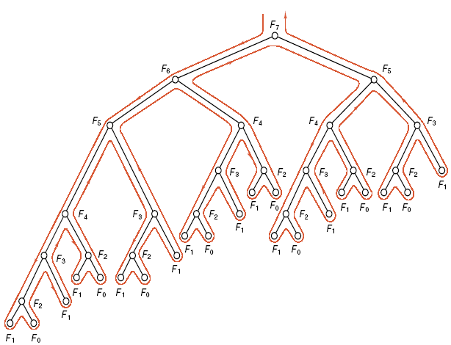
Một số ví dụ

Slide 12
Một số ví dụ
Ví dụ 3: Bài toán tháp Hà Nội
Chuyển một chồng gồm n đĩa kích thước khác nhau từ cột A sang cột C.
Nguyên tắc:
Mỗi lần chỉ chuyển 1 đĩa
Không có trường hợp đĩa to ở trên đĩa nhỏ
Có thể dùng cột trung gian B
Tham số hóa bài toán HaNoi(n,A,B,C)
Trong đó: n- sô đĩa, A – cọc nguồn, B – cọc trung gian, C – cọc đích để chuyển đĩa đến.

Slide 13
Một số ví dụ
Giải thuật đệ quy bài toán tháp Hà Nội
Trường hơp suy biến ( điểm dừng)
Nếu n =1 thì chuyển đĩa từ A sang C
Trường hợp chung (n ≥ 2)
Thử với n=2:
Chuyển đĩa thứ nhất từ A sang B
Chuyển đĩa thứ hai từ A sang C
Chuyển đĩa thứ nhất từ B sang C

Slide 14
Một số ví dụ
Tổng quát:
Chuyển (n-1) đĩa từ A sang B (C làm trung gian)
Chuyển 1 đĩa từ A sang C (B làm trung gian)
Chuyển (n-1) đĩa từ B sang C (A làm trung gian)

Slide 15


Một số ví dụ
1 Đĩa
2 đĩa
N đĩa
A
B
C

Slide 16
Một số ví dụ
Tháp Hà Nội
HaNoi(n,A,B,C) ≡
if (n==1)
Chuyen(A,B);
else{
ThapHaNoi(n-1,A,B,C);
ThapHaNoi(n-1,C,B,A);
}
End.
print(xp,”→”,dich)
End.

Slide 17
Độ phức tạp giải thuật đệ quy
Xác định quan hệ truy hồi trong phép đệ qui
Gọi T(n) là độ phức tạp của giải thuật đệ qui với kích thước bài toán n
c = const là độ phức tạp thuật toán trong trường hợp suy biến khi n=n₀
T(n₀) = c
Với f(n) là hàm biến đổi tham số n, nếu giải thuật được thực hiện a lần bài toán con với tham số f(n) thì
T(n) = a.T(f(n)) + g(n) với g(n) là độ phức tạp các thao tác ngoài lời gọi đệ qui
Công thức truy hồi xác định độ phức tạp giải thuật đệ qui
trường hợp ngược lại

Slide 18
Độ phức tạp giải thuật đệ quy
Ví dụ:
Tính n! có thời gian thực hiện:
T(1) = 1
T(n) = T (n-1) +1 n>1
= T (n-1) + 1 + 1
= T (n-3) + 1 + 1 + 1
= …
= T (n – (n-1)) + 1 + ...+1
= 1 + 1 + …+ 1 = n
=> T(n) = O (n)

Slide 19
Độ phức tạp giải thuật đệ quy
Tính số Fibonaci số n >2
T(1) = 1, T(2) = 1
T(n) = (T (n – 1) + T (n – 2))
= (T (n – 2) + T (n – 3))
+ (T (n – 3) + T (n – 4))
= T(n – 2) + 2T(n –3) + T(n -4)
= …
Người ta c/m được số Fibonaci thứ n là:
F(n) =
T(n) = O

Slide 20
Độ phức tạp giải thuật đệ quy
Tháp Hà Nội
T(1) = 1
T(n) = 2T(n – 1) + 1 khi n>1
=>T(n) =0

Slide 21
CÁC LOẠI ĐỆ QUY
Phân loại theo cách mô tả đệ quy
Đệ quy trực tiếp là loại đệ quy mà đối tượng được mô tả trực tiếp qua nó: A mô tả qua A,B,C…trong đó B,C,.. không chứa A.
Đệ quy gián tiếp là loại đệ quy mà đối tượng được mô tả gián tiếp qua nó: A mô tả qua A1, A2,….An

Slide 22
CÁC LOẠI ĐỆ QUY
Phân loại theo cách gọi hàm
Đệ quy tuyến tính (Linear Recursion)
Trong thân hàm có duy nhất một lời gọi hàm gọi lại chính nó một cách tường minh.
Vd: tính n!
Đệ quy nhị phân( Binary Recursion)
Trong thân hàm có hai lời gọi hàm gọi lai chính nó một cách tường minh.
Vd: tính số các tổ hợp chập k của n phần tử (C(n,k)) bằng đệ quy.

Slide 23
CÁC LOẠI ĐỆ QUY
int choose(int n, int k)
{
if(k==0 || k==n)
return 1;
else
return (choose(n-1,k)+ choose(n-1,k-1));
}

Slide 24
CÁC LOẠI ĐỆ QUY
Đệ quy phi tuyến(nonlinear Recursion)
Trong thân hàm có lời gọi hàm gọi lại chính nó đặt bên trong vòng lặp.
Vd:
int U(int n)
{ if(n<6) return n;
int S=0;
for(int i=5;i>0;i--) S+=U(n-i);
return S;
}

Slide 25
CÁC LOẠI ĐỆ QUY
Đệ quy hô tương( Mutual Recursion)
Hàm đệ quy không nhất thiết phải gọi lại chính nó
Một số hàm gọi đệ quy lẫn nhau
Ví dụ: hàm A gọi hàm B, hàm B gọi hàm C, hàm C lại gọi hàm A.

Slide 26
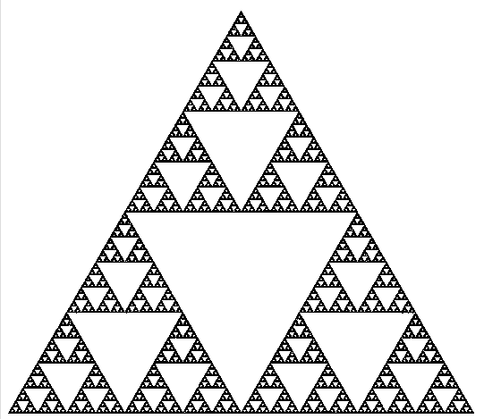
Ứng dụng đệ quy trong hình học
Sử dụng trong hình học fractal
Tạo ra rất nhiều hình thú vị
tam giác sierpinski. Cứ lấy 3 trung điểm trên 3 cạnh của tam giác, nối nó lại thì lại có 3 tam giác con nữa, cứ thế mà vẽ tiếp nó sẽ ra hình trên.

Slide 27
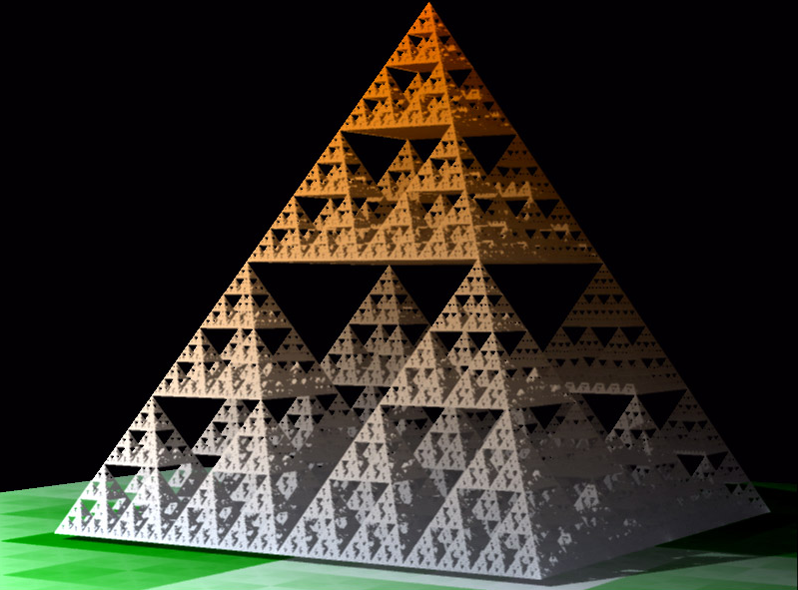
Ứng dụng đệ quy trong hình học
Kim tự tháp sierpinski

Slide 28
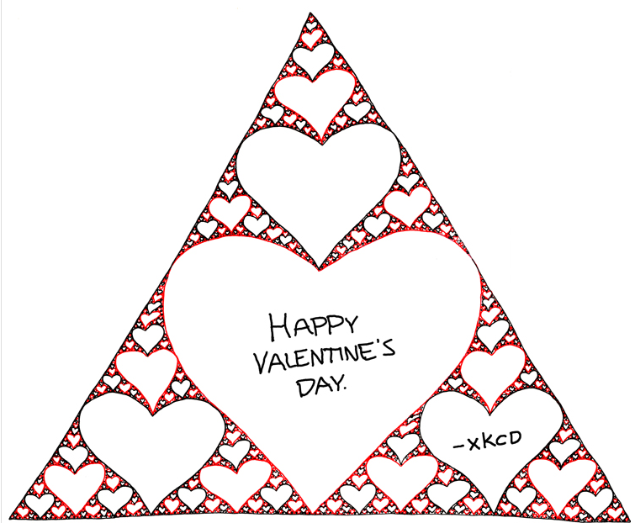
Ứng dụng đệ quy trong hình học
Tình yêu Sierpinski

Slide 29
Tiêu chí sử dụng kỹ thuật đệ quy
Tiêu chí:
Thực hiện lại một khối công việc tương tự
Phải có điểm kết thúc.
Thường áp dụng cho:
Bài toán tìm kiếm, liệt kê (đối tượng có tính chất tương đồng)
Bài toán tối ưu hóa;
Bài toán tìm đường đi, chu trình. Vd: halminton

Slide 30
Nhận xét về kỹ thuật đệ quy
Ưu điểm
Điểm mạnh lớn nhất: làm chương trình trở nên ngắn gọn, sáng sủa.
Thuận lợi cho việc biểu diễn bài toán cũng như đưa vào các ngôn ngữ lập trình.
Nhược điểm
Nhiều khi không được tối ưu về thời gian
Có thể gây tốn không gian bộ nhớ.

Slide 31
Nhận xét về kỹ thuật đệ quy
Chính vì vậy người ta thường tránh sử dụng đệ quy nếu không cần thiết.
Ví dụ: tính giai thừa dùng vòng lặp:
int GT(int n)
{
int s=1;
for(i=1; i<=n; i++)
s=s*i;
return s;
}

Slide 32
Khử đệ quy
Là quá trình chuyển đổi một giải thuật đệ quy thành giải thuật không đệ quy.
Chưa có giải pháp cho việc chuyển đổi này một cách tổng quát.
Cách tiếp cận:
Dùng quan điểm đệ quy để tìm thuật giải cho bài toán.
Mã hóa giải thuật đệ quy.
Khử đệ quy để có giải thuật không-đệ-quy.

Slide 33
Khử đệ quy
Khử đệ quy bằng vòng lặp
Ý tưởng: Lưu lại các trị của các lần tính toán trước làm dữ liệu cho việc tính toán của lần sau.
Đi từ điều kiện biên đi tới điều kiện kết thúc.

Slide 34
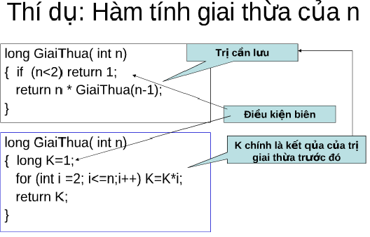
Khử đệ quy

Slide 35
Khử đệ quy
Khử đệ quy bằng stack
Khởi tạo stack với số phần tử phù hợp.
Đưa bộ tham số đầu vào stack.
Khi stack không trống
Lấy bộ tham số ra khỏi stack;
Xử lý các tác vụ cơ bản ứng với tham số này.Nếu gặp một tác vụ đệ quy thì lại đưa bộ tham số của tác vụ đệ quy tương ứng vào stack.

Slide 36
Tổng kết về phương pháp đệ quy
Đệ quy cung cấp cho ta cơ chế giải giải quyết bài toán phức tạp một cách đơn giản.
Xây dựng đệ quy thông qua việc xác định điều kiện dừng và bước thực hiện tiếp theo.
Chỉ nên cài đặt phương pháp đệ quy khi không còn cách giải quyết bằng cách lặp thông thường.

Slide 37
Thank You !

